Slide 1
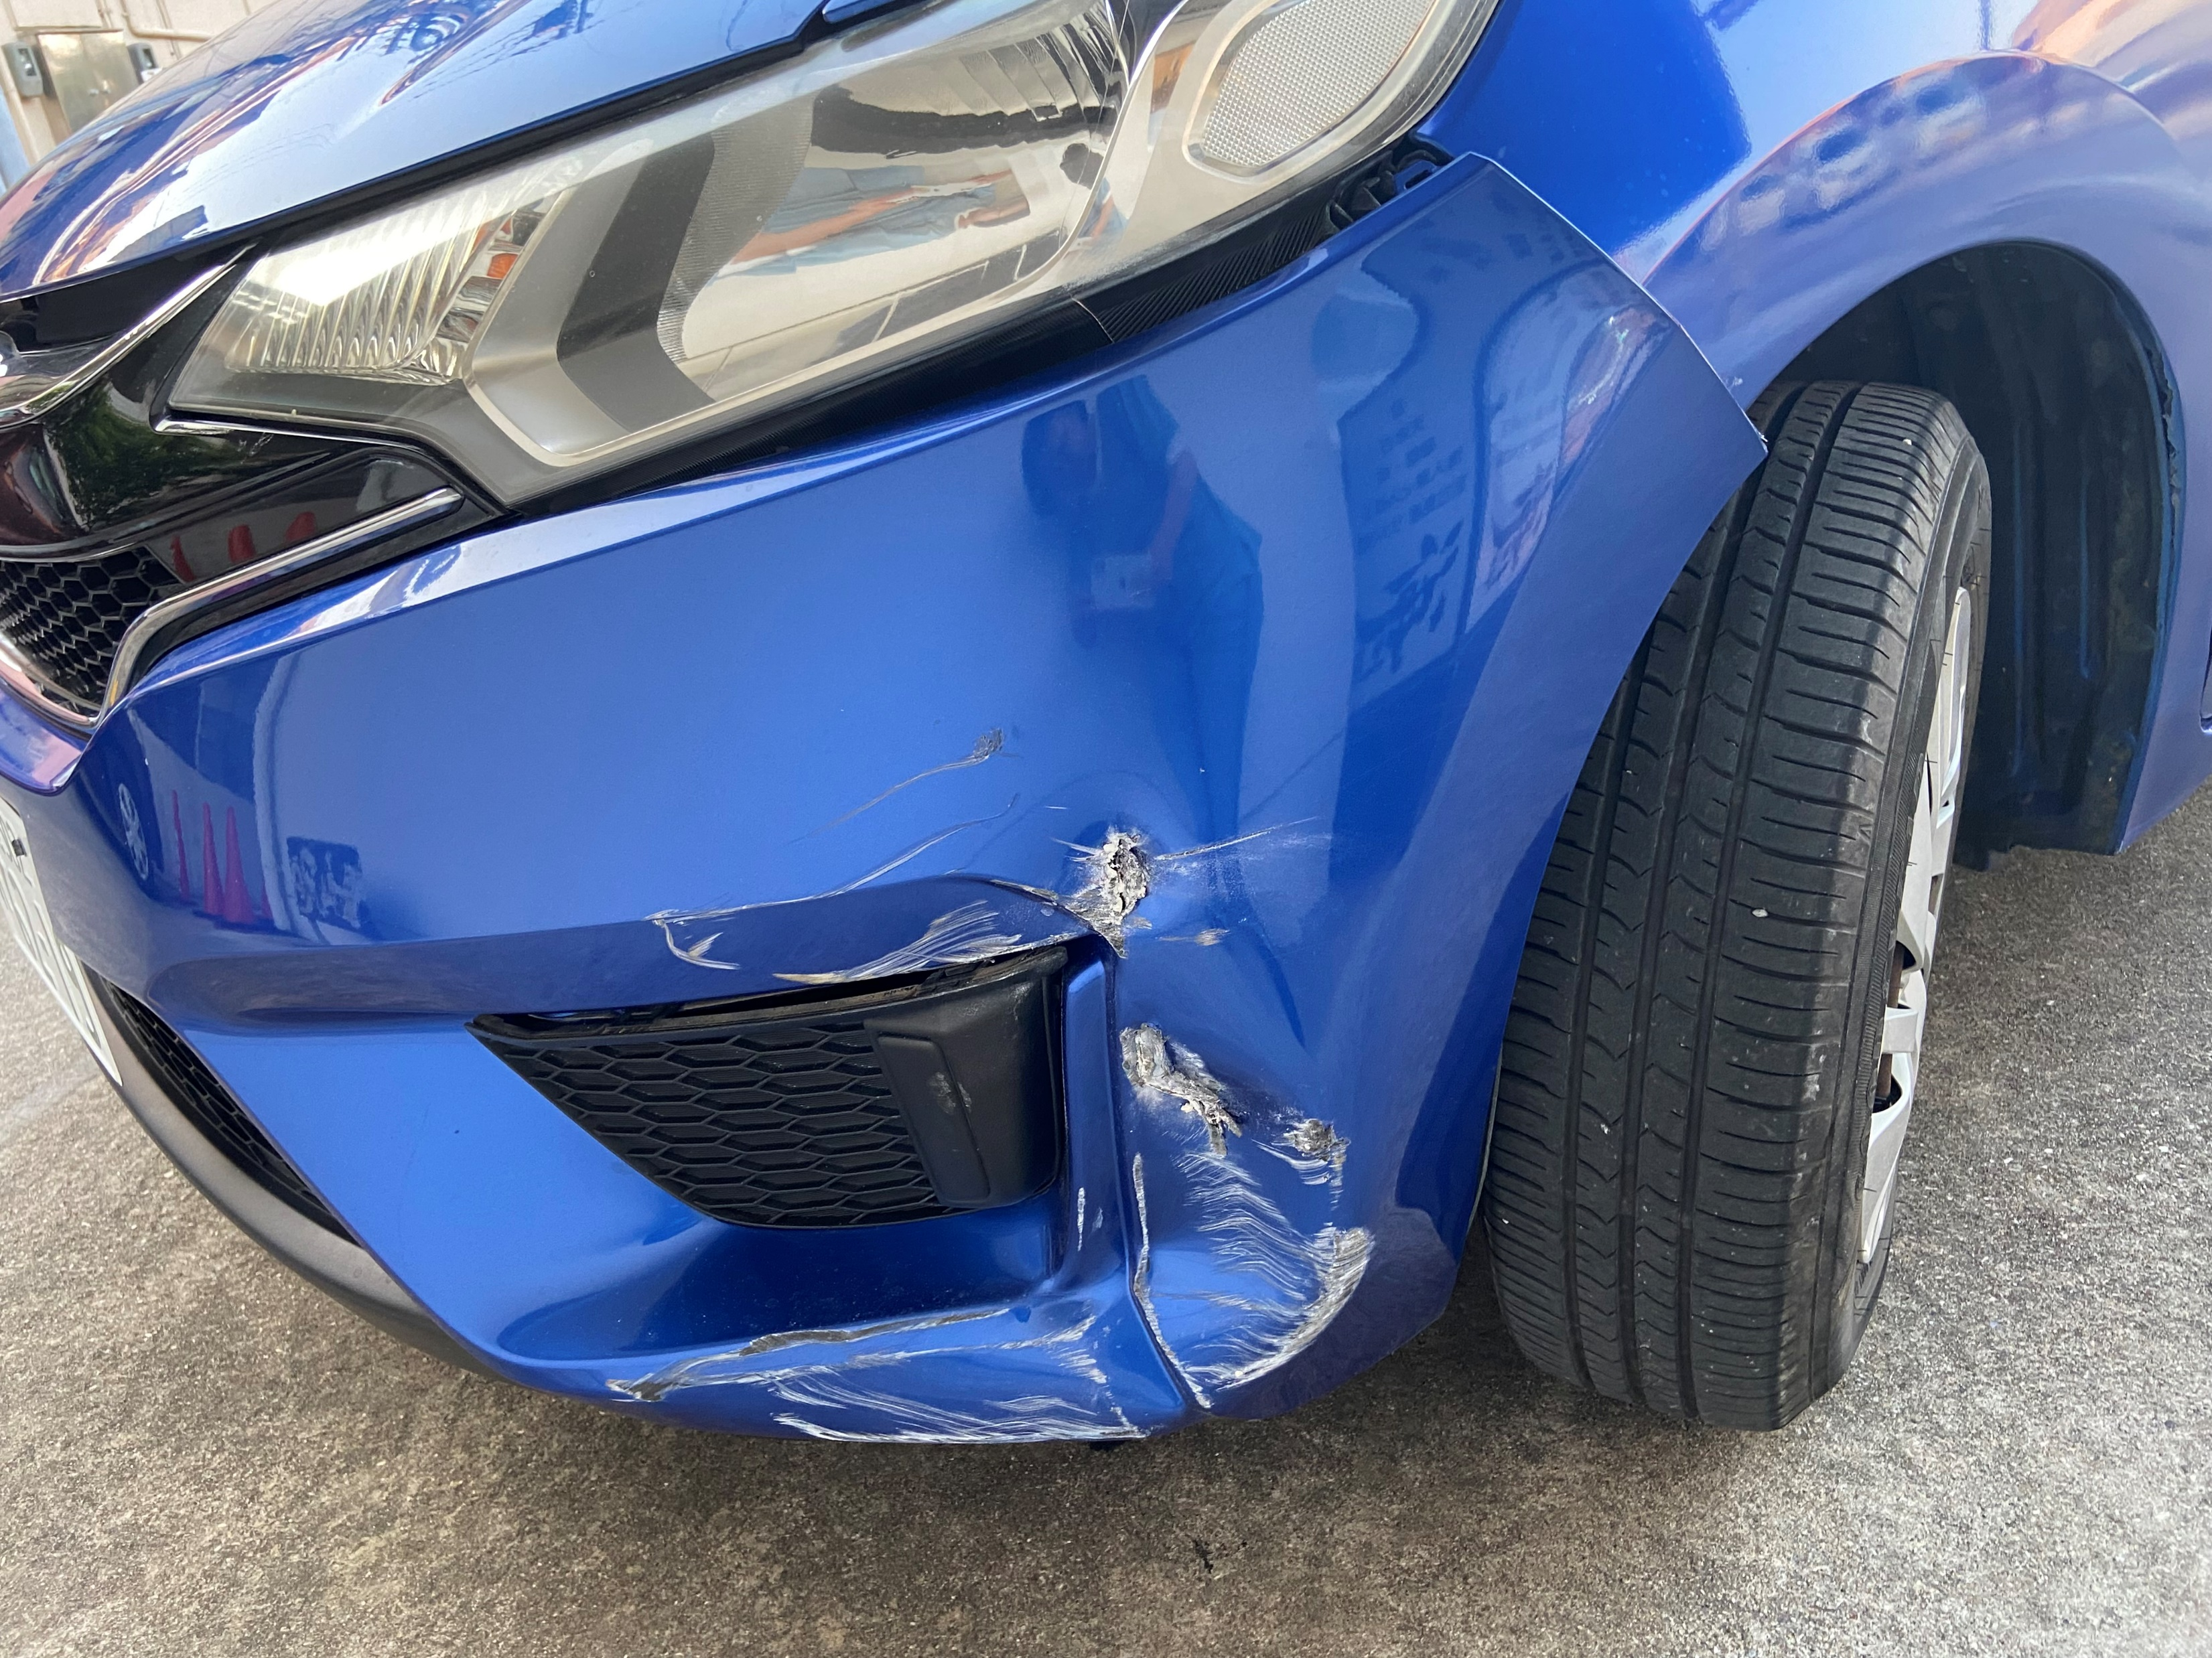
ＧＷ期間中に事故発生
２０２４年４月２９日１７：１０頃 西里通り交差点

Slide 2
ＧＷに入って、交通量が増大！
交差点では十分に注意！ご安全に！

